Slide 1
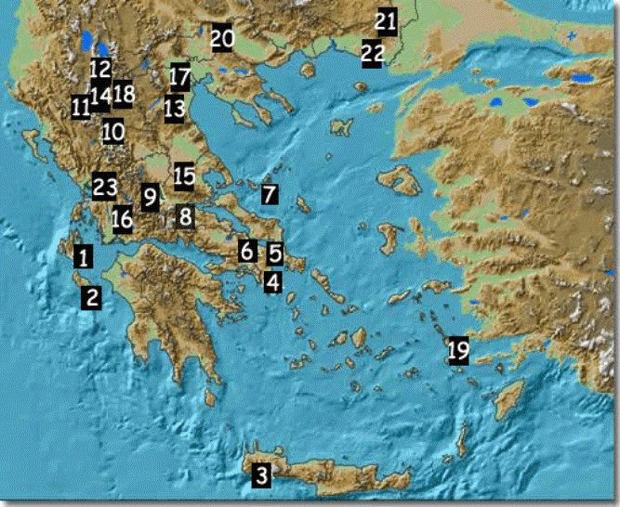
Εθνικά πάρκα, υγρότοποι και θαλάσσια πάρκα
Γ.Φ.

Slide 2
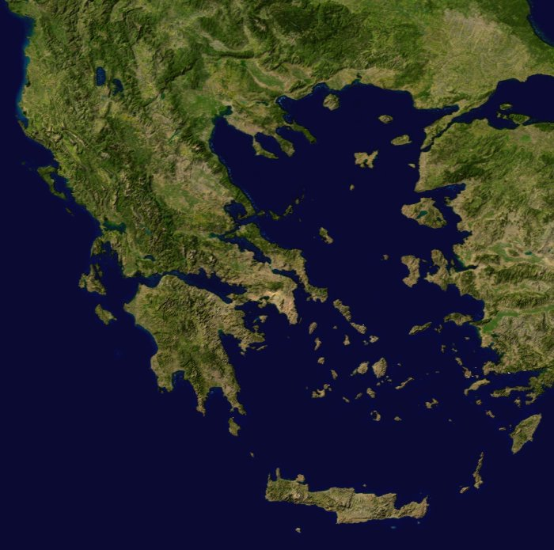












Εθνικά πάρκα
3 Ορ. Ροδόπης
4 Πρέσπες
2 Δαδιά
5 Β. Πίνδος
1 ;Όλυμπος
6 Βίκου - Αώου
10 Παρνασσός
9 Οίτη
12 Σχινιάς - Μαραθώνας
7 Αίνος
11 Πάρνηθα
8 Χελμός
13 Σούνιο
14 Σαμαριά - Λευκά Όρη

Slide 3
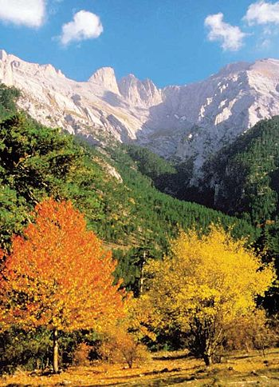
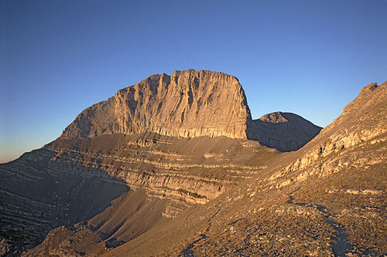
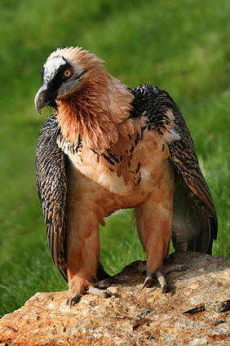
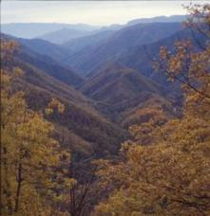
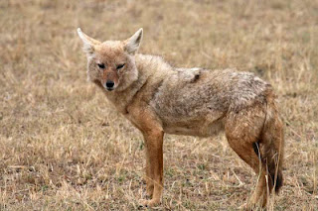
Όλυμπος
Όλυμπος
Μαυρόγυπας
Τσακάλι
Ροδόπη

Slide 4
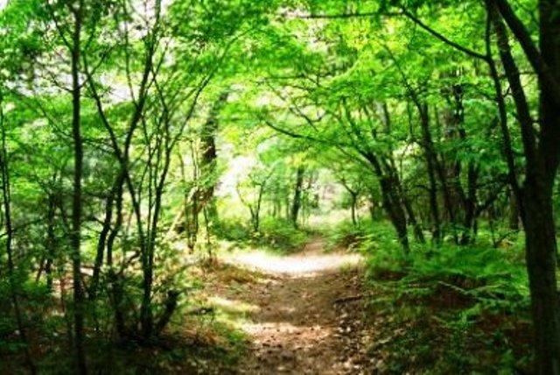
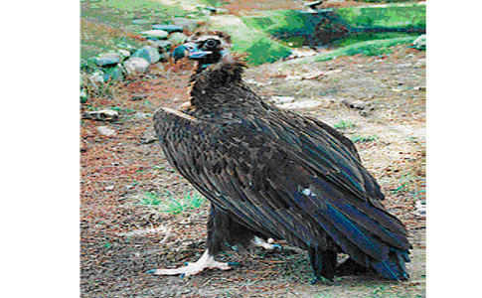
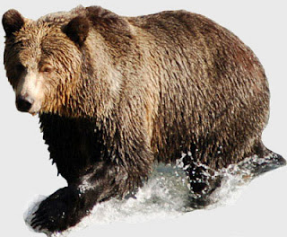
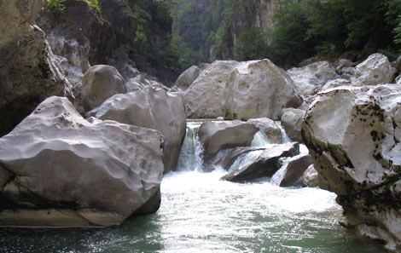
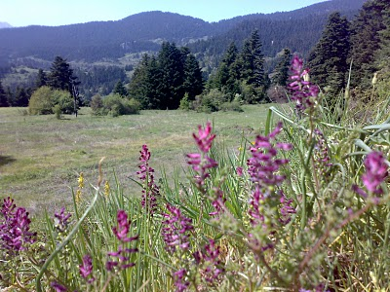
Γυπαετός
Δαδιά
Β. Πίνδος
Οίτη

Slide 5
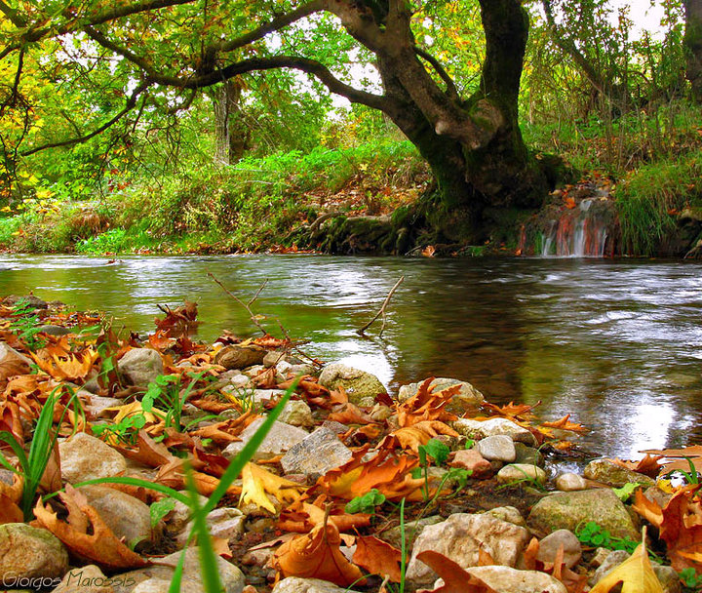
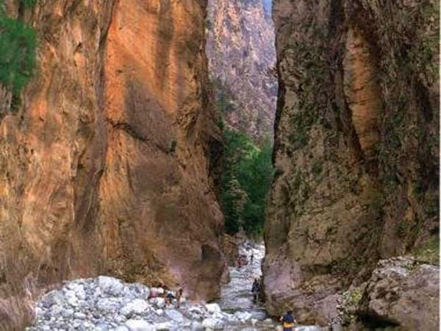
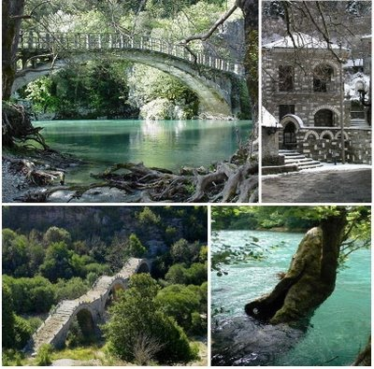
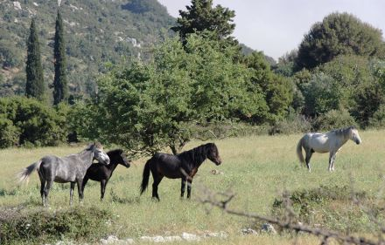
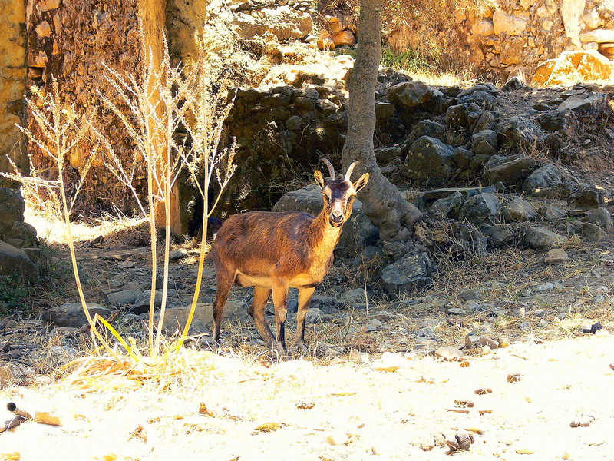
Χελμός
Σαμαριά
Βίκος -Αώος
Αίνος
Κρι κρι

Slide 6
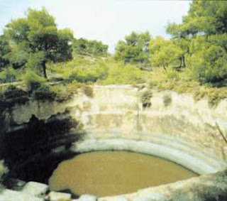
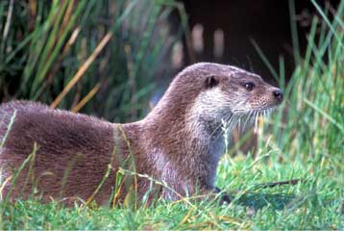
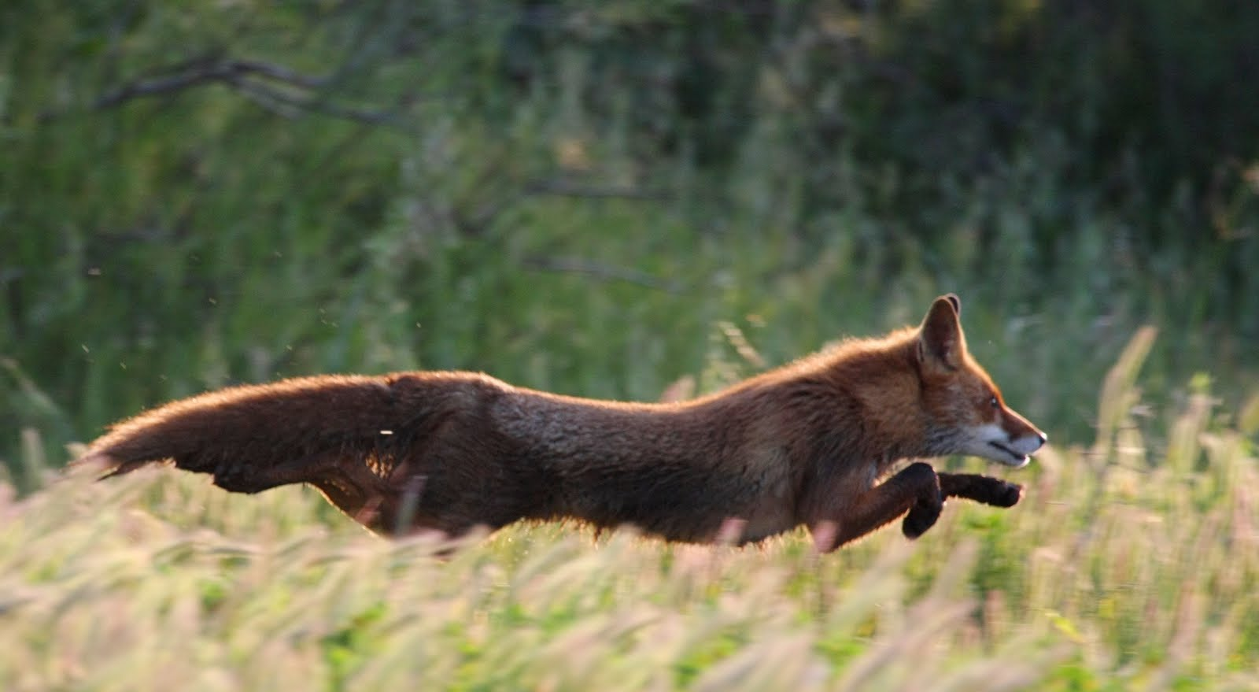
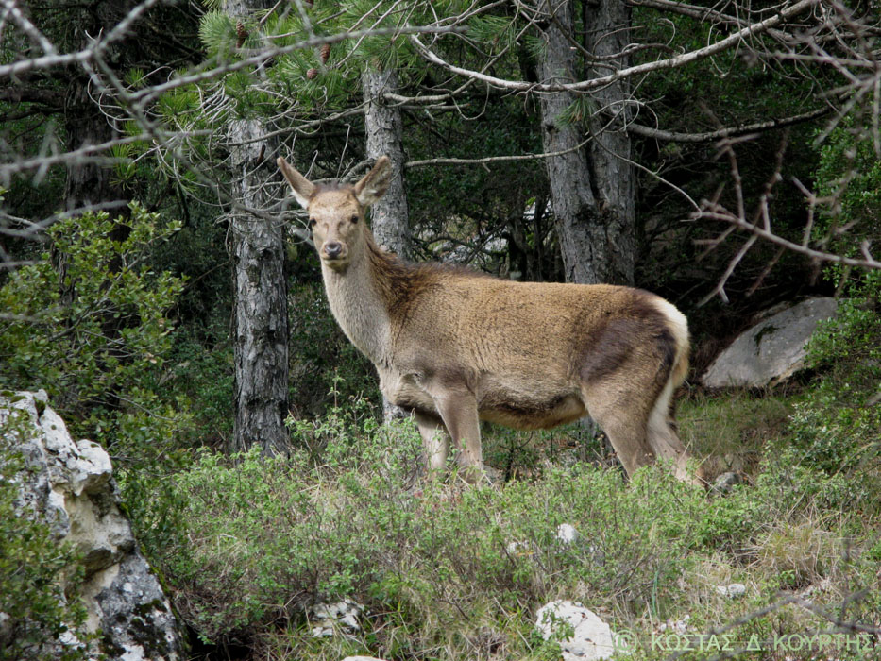
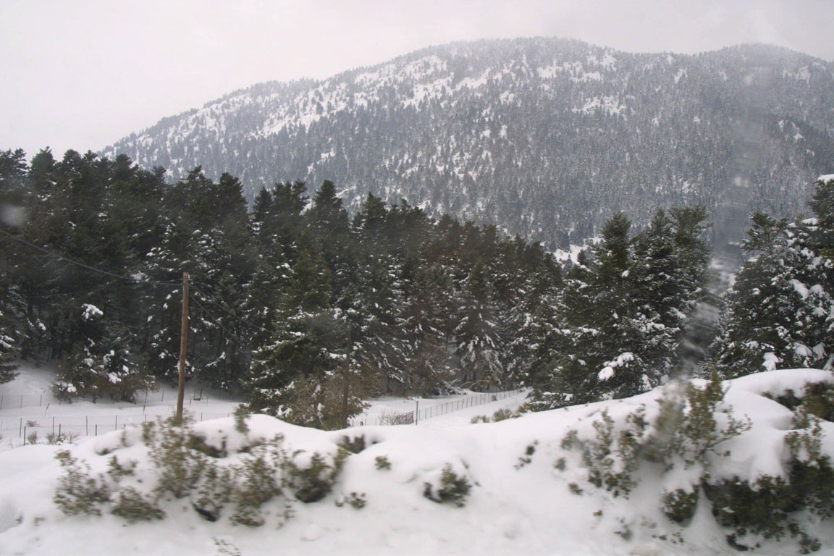
Σούνιο
Σχινιάς
Πάρνηθα
Παρνασσός

Slide 7


2 Βιστωνίδα
4 Λ. Κερκίνη
3 Δέλτα Νέστου
6 Λ. Πρέσπες
1 Δέλτα Έβρου
5 Λ. Κορώνειας - Βόλβης
7 Δέλτα Αξιού - Λουδία - Αλιάκμονα
8 Λ. Αμβρακικού
9 Λ. Μεσολογγίου
10 Λ. Κοτυχίου
Ελληνικοί υγρότοποι

Slide 8
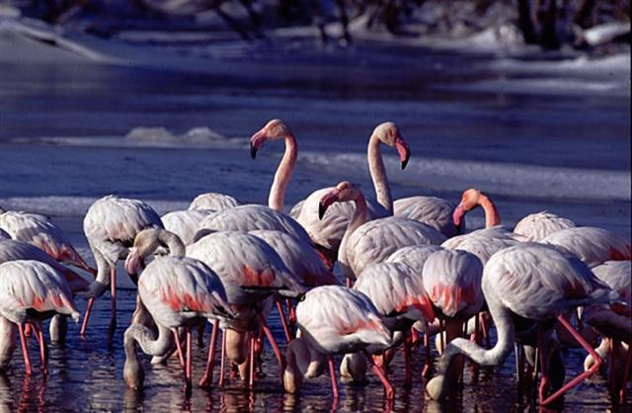
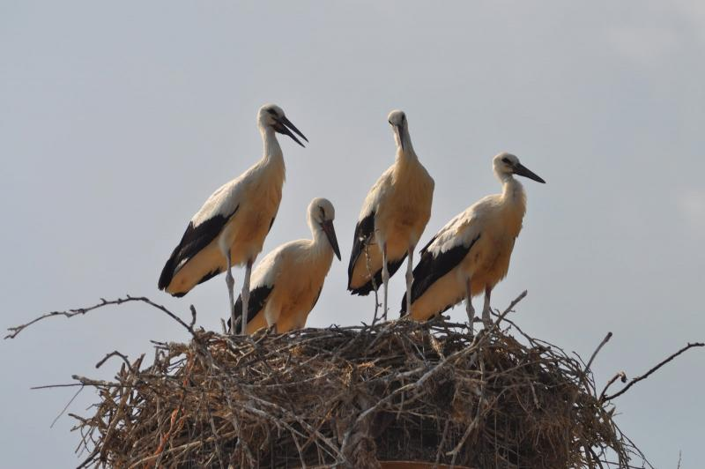
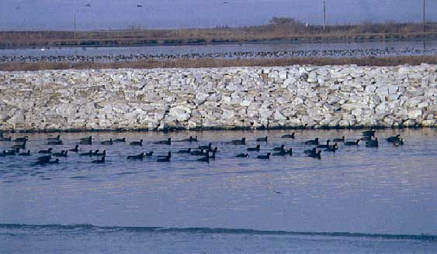
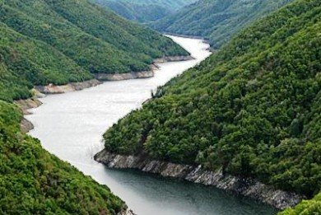
Δέλτα Έβρου
Πελαργοί
Βιστωνίδα
Νέστος

Slide 9
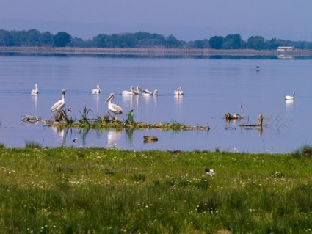
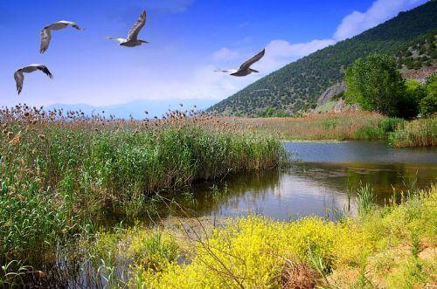
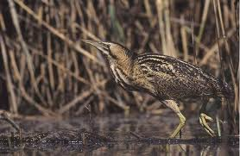
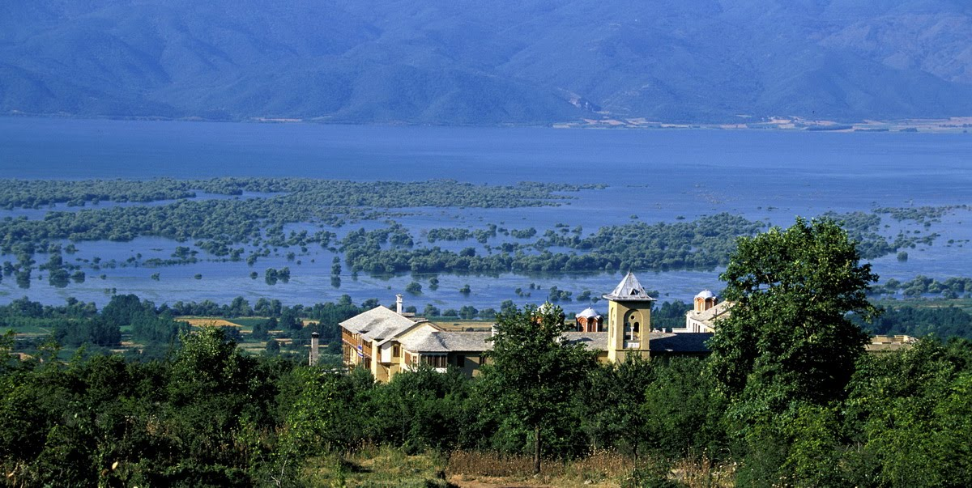
Βόλβη
Πρέσπες
Κερκίνη
Αμβρακικός

Slide 10
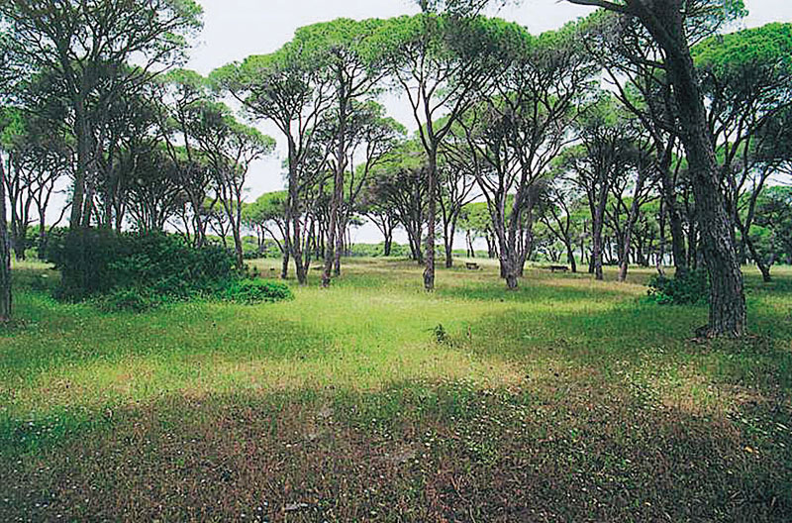
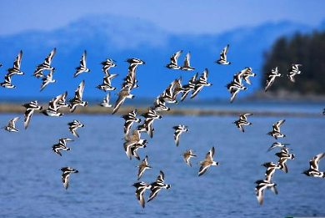
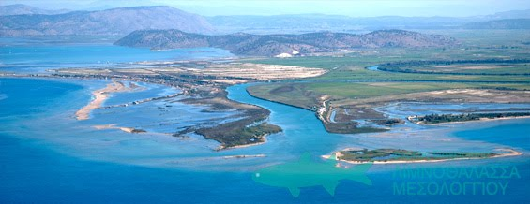
Αξιός
Κοτύχι
Λ. Μεσολογγίου

Slide 11

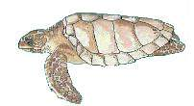
Θαλάσσια πάρκα
Βορείων Σποράδων
Ζακύνθου

Slide 12
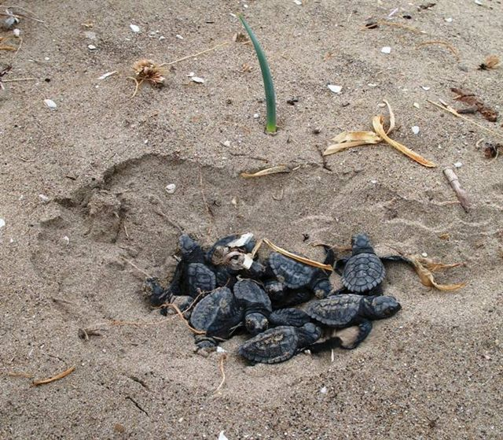
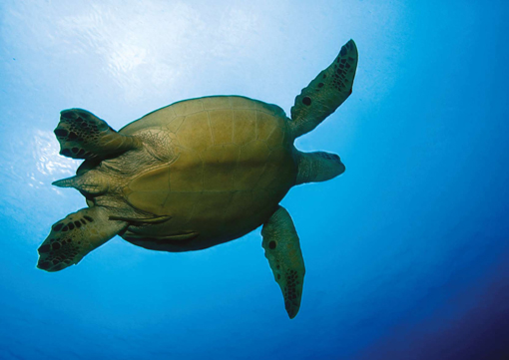
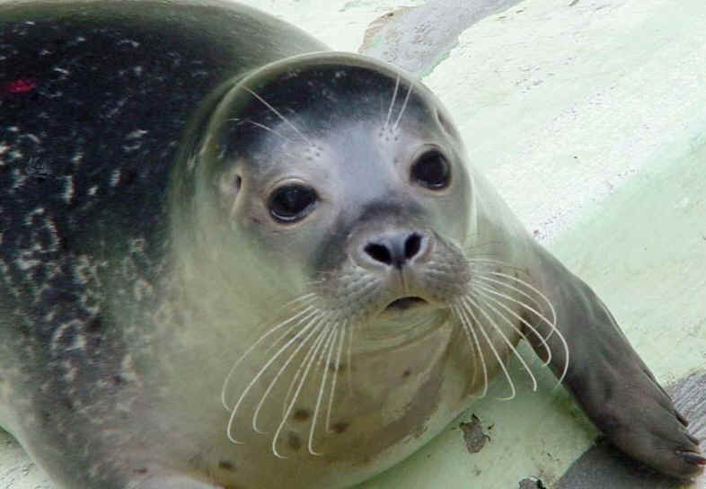

Slide 13
Ιστοσελίδες φορέων διαχείρισης προστατευόμενων περιοχών
ΦΔ Δέλτα Αξιού-Λουδία-Αλιάκμονα www.axiosdelta.gr
ΦΔ Δέλτα Έβρου www.evros-delta.gr
ΦΔ Δρυμού Πρεσπών www.fdedp.gr
ΦΔ Εθνικού Δρυμού Ολύμπου www.olympusfd.gr
ΦΔ Εθνικού Δρυμού Πάρνηθας www.parnitha.eu
ΦΔ Εθνικού Θαλάσσιου Πάρκου Αλοννήσου Βορείων Σποράδων www.alonissos-park.gr
ΦΔ Εθνικών Δρυμών Βίκου-Αώου και Πίνδου www.pindosnationalpark.gr
ΦΔ Καρπάθου-Σαρίας www.fdkarpathos.gr

Slide 14
Ιστοσελίδες φορέων διαχείρισης προστατευόμενων περιοχών
ΦΔ Λίμνης Κερκίνης www.kerkini.gr
ΦΔ Λίμνης Παμβώτιδας Ιωαννίνων www.lakepamvotis.gr
ΦΔ Λιμνοθάλασσας Μεσολογγίου ww.fdlmes.gr
ΦΔ Λιμνών Κορώνειας-Βόλβης www.foreaskv.gr/
ΦΔ Όρους Πάρνωνα & Υγροτόπου Μουστού www.fdparnonas.gr
ΦΔ Οροσειράς Ροδόπης www.fdor.gr
ΦΔ Υγροτόπων Αμβρακικού www.amvrakikos.eu
ΦΔ Χελμού - Βουραϊκού www.fdxv.upatras.gr
ΦΔ Ε.Θ.Π. Ζακύνθου www.nmp-zak.org/
Γιάννης Φερεντίνος

